Slide 1
Кристаллические и аморфные тела

Slide 2
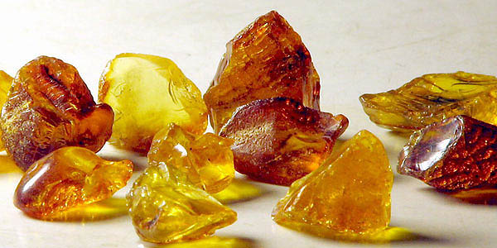
Аморфные тела
Аморфными называются тела, физические свойства которых одинаковы по всем направлениям. Примерами аморфных тел могут служить куски затвердевшей смолы, янтарь, изделия из стекла. Аморфные тела являются изотропными телами.

Slide 3
Твердые тела, в которых атомы или молекулы расположены упорядоченно и образуют периодически повторяющуюся внутреннюю структуру, называются кристаллами. Физические свойства кристаллических тел неодинаковы в различных направлениях, но совпадают в параллельных направлениях. Это свойство кристаллов называется анизотропностью.

Slide 4
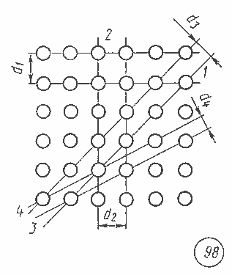
Анизотропия механических, тепловых, электрических и оптических свойств кристаллов объясняется тем, что при упорядоченном расположении атомов, молекул или ионов силы взаимодействия между ними и межатомные расстояния оказываются неодинаковыми по различным направлениям.

Slide 5
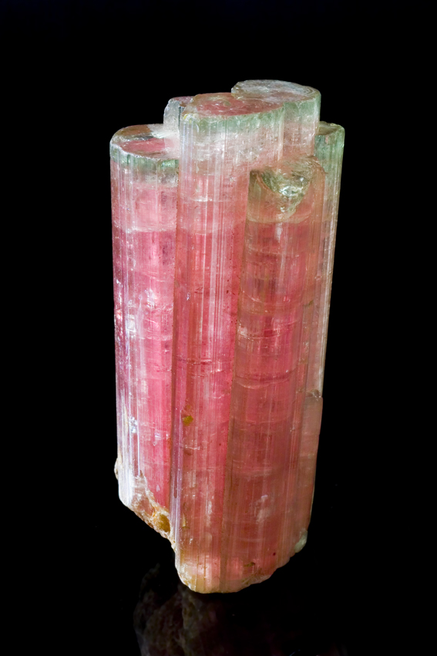
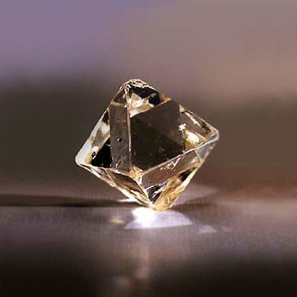
Кристаллические тела делятся на монокристаллы и поликристаллы соответсвенно.

Slide 6
Пространственная решетка

Slide 7
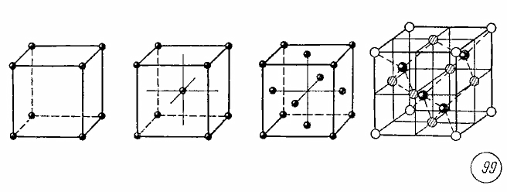
Для наглядного представления внутренней структуры кристалла применяется способ изображения его с помощью пространственной кристаллической решетки. Кристаллической решеткой называется пространственная сетка, узлы которой совпадают с центрами атомов или молекул в кристалле.

Slide 8
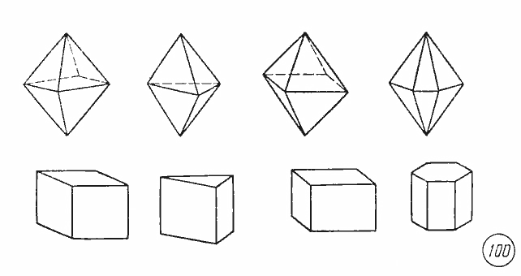
Кристаллы могут иметь форму различных призм и пирамид, в основании которых могут лежать только правильный треугольник, квадрат, параллелограмм и шестиугольник.

Slide 9
Представления о периодической структуре кристаллов и симметрии расположения атомов в них в настоящее время имеют строгое экспериментальное подтверждение.

Slide 10
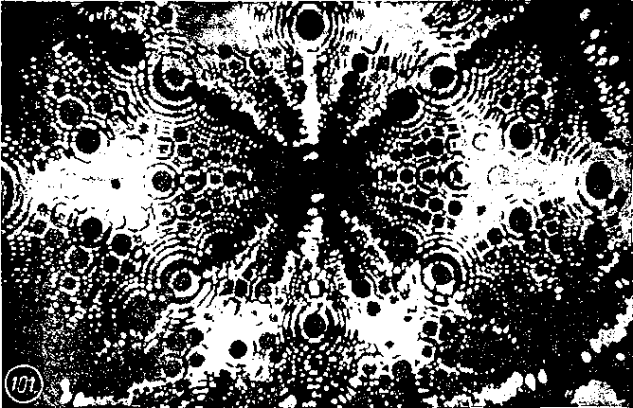
Наглядные картины расположения атомов в кристалле удается получать с помощью электронного микроскопа и ионного проектора.

